Slide 1
TUTO : Comment cartographier des baguage/contrôle reprise avec R
Manon Ghislain
Zoé Blier, Maud Mennerat
AG du CRBPO – 8 mars 2026
manon.ghislain@mnhn.fr

Slide 2
Etape 1 : Installer R et R-studio
Deux logiciels sont nécessaires à l’utilisation du script : R (le logiciel), et R studio (l’interface graphique).
Un tutoriel d’installation de ces deux logiciels est détaillé ici :
https://www.datacamp.com/fr/tutorial/r-studio-tutorial

Slide 3
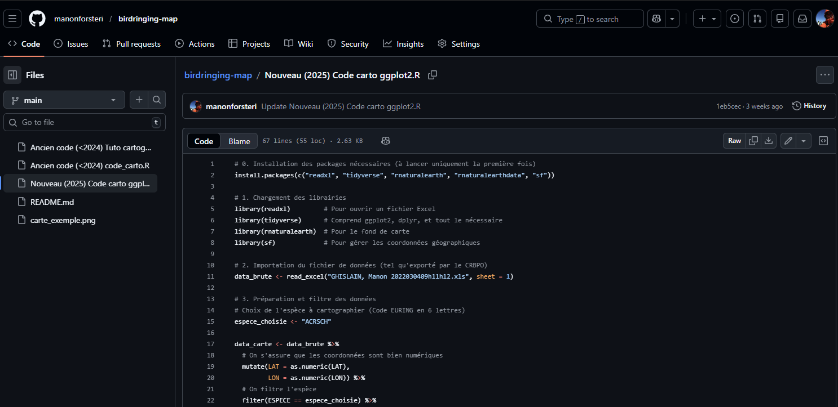
Etape 2 : Télécharger le script
Aller sur ce lien : https://github.com/manonforsteri/birdringing-map/blob/main/Nouveau%20(2025)%20Code%20carto%20ggplot2.R
Cliquer sur le bouton téléchargement

Slide 4
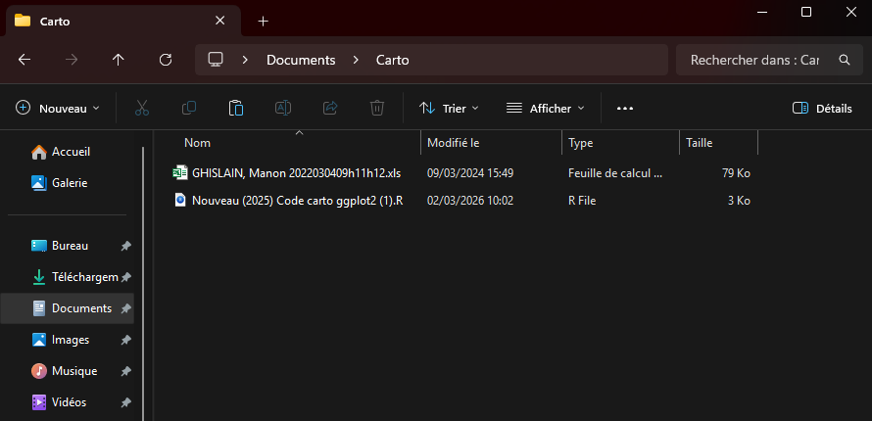
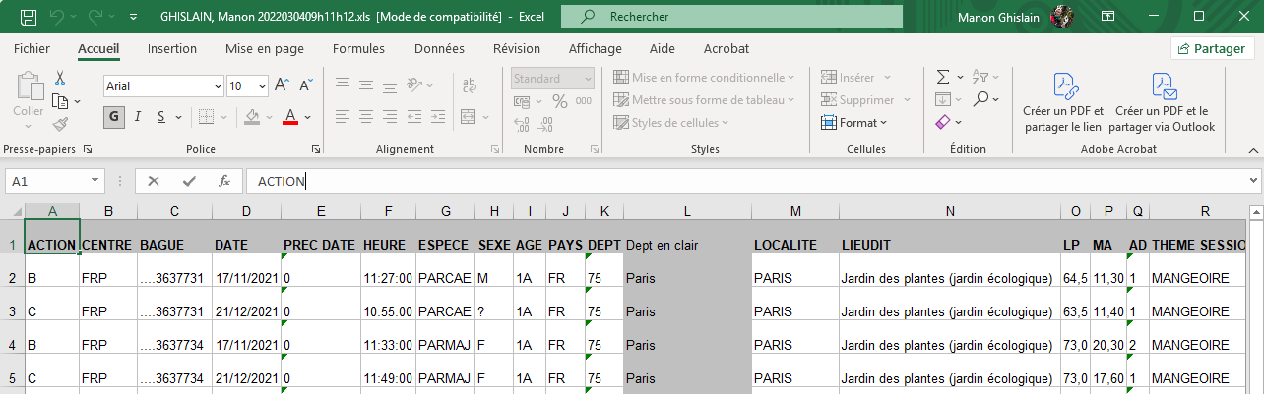
Etape 3 : Créer un dossier dédié
Dans « Documents », créer un dossier avec le script et vos données (format CRBPO)
Exemple de données au format CRBPO
Dossier « Carto » créé dans « Documents »

Slide 5
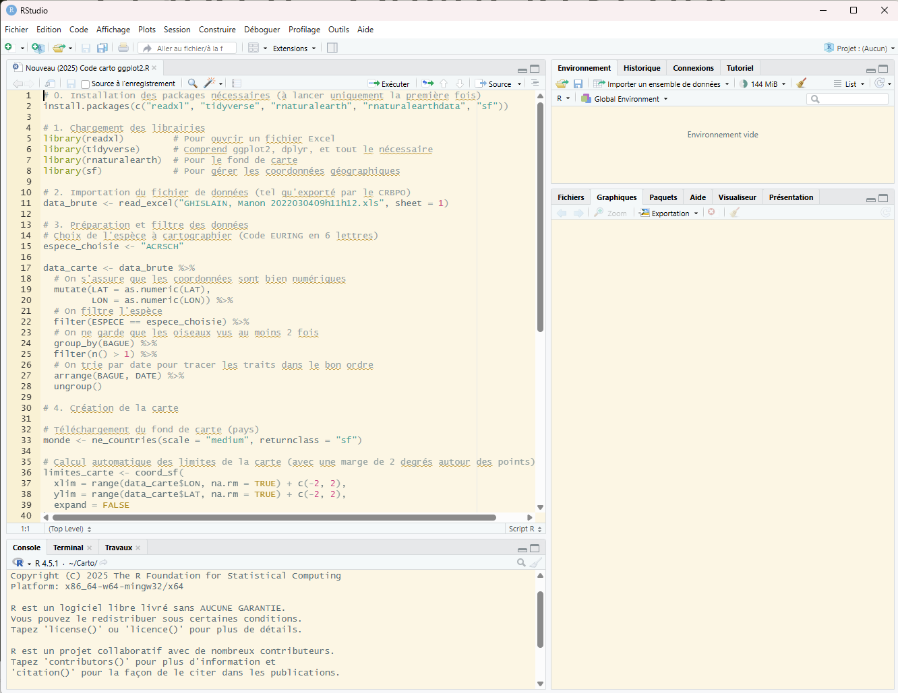
Etape 4 : Ouvrir le script
Ouvrir le fichier « Nouveau (2025) Code carto ggplot2.R » et arriver sur cette fenêtre :
Indiquer dans R dans quel dossier se trouve vos informations :
cliquez en haut sur : Session > Set Working Directory > To Source File Location
En français : Session > Définir le répertoire de travail > À l'emplacement du fichier source

Slide 6
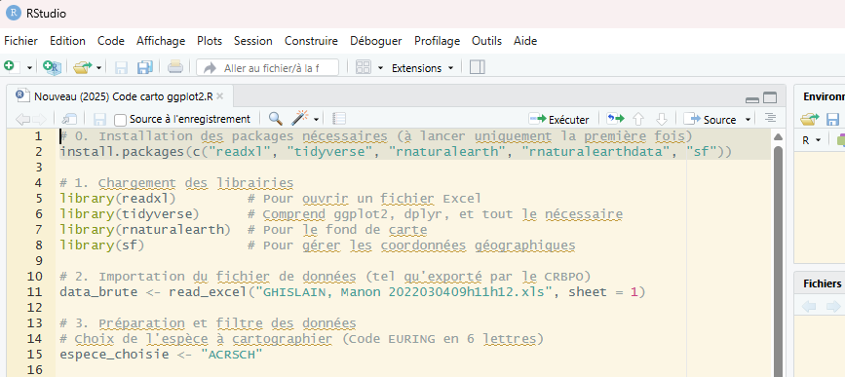
Etape 5 : Utiliser le script
Pour lancer des commandes dans R, il faut (1) sélectionner le texte, (2) appuyer sur « Run » (ou « Exécuter » dans la version française)
Par exemple, la première étape est d’installer les « packages » (les applications pour R)
Cette étape nécessite une connexion internet et peut durer un petit moment
(B) J’appuie sur « Run » ou « Exécuter »
(A) Je sélectionne mon texte

Slide 7
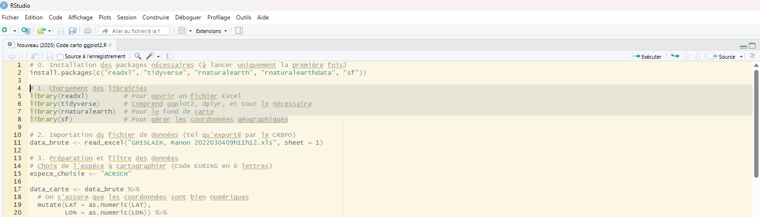
Etape 5 : Utiliser le script
(B) J’appuie sur « Run » ou « Exécuter »
Après leur installation, j’ouvre les packages dans R
(A) Je sélectionne mon texte

Slide 8
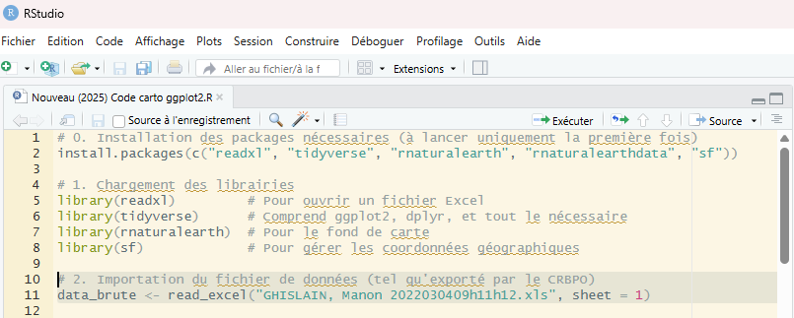
Etape 5 : Utiliser le script
J’ouvre mon fichier de données dans R
(C) J’appuie sur « Run » ou « Exécuter »
(B) Je sélectionne mon texte
(A) J’inscris ici le nom de mon fichier de données

Slide 9
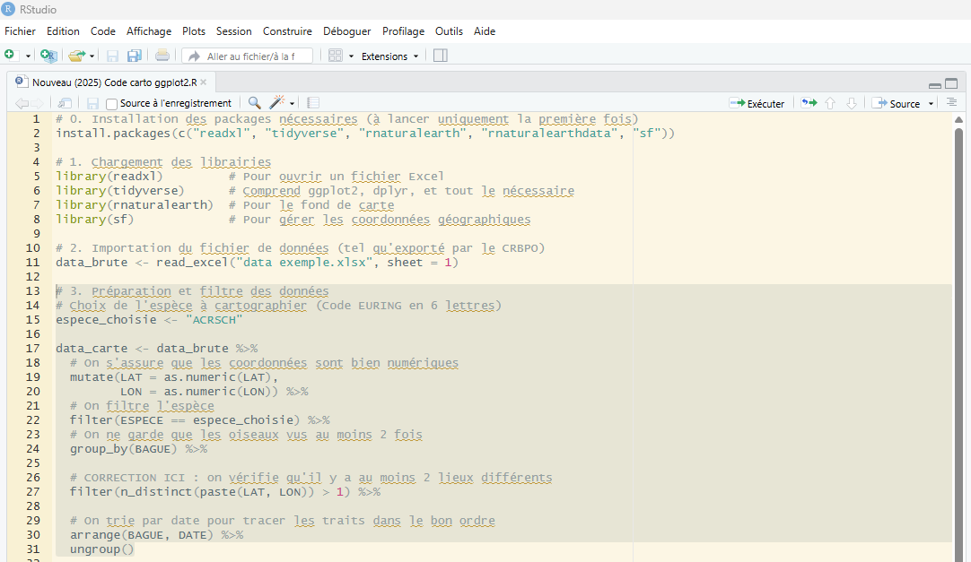
Etape 5 : Utiliser le script
Je choisis mon espèce et je crée un jeu de données avec cette espèce pour tracer la carte
(C) J’appuie sur « Run » ou « Exécuter »
(A) J’inscris ici le nom de mon espèce ici
(B) Je sélectionne mon texte

Slide 10
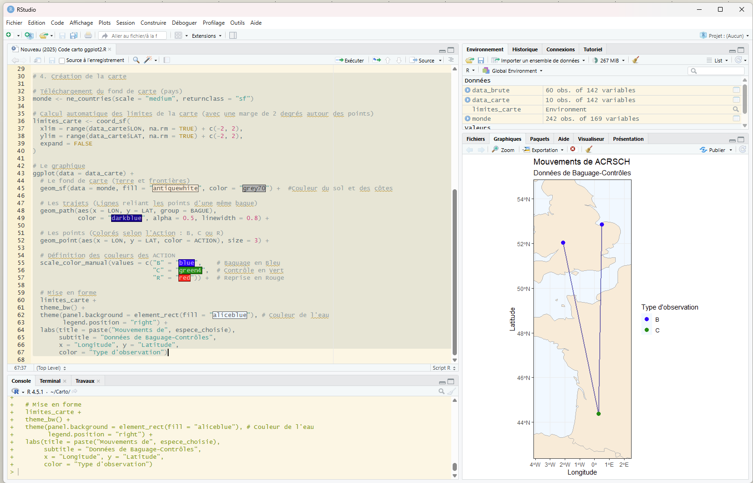
Etape 5 : Utiliser le script
(B) J’appuie sur « Run » ou « Exécuter »
Je trace ma carte
(A) Je sélectionne mon texte

Slide 11
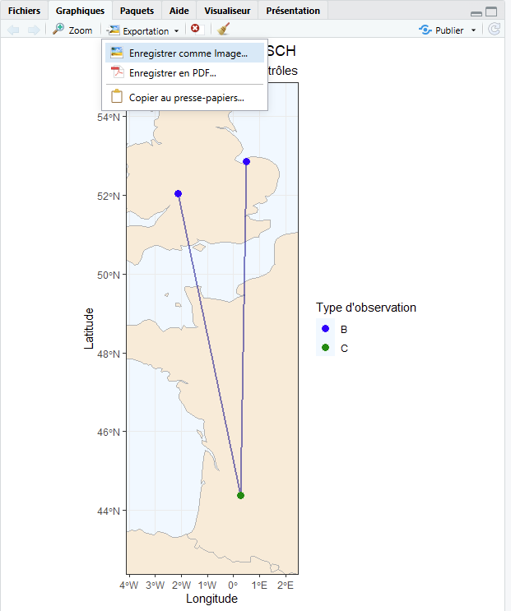
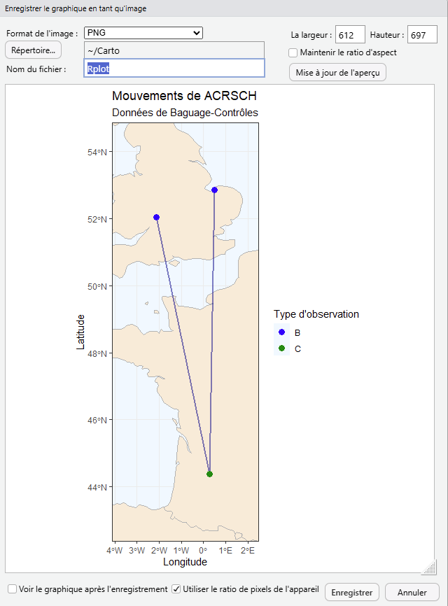
Etape 6 : J’enregistre la carte
(A) Je clique ici
(B) Je clique ici

Slide 12
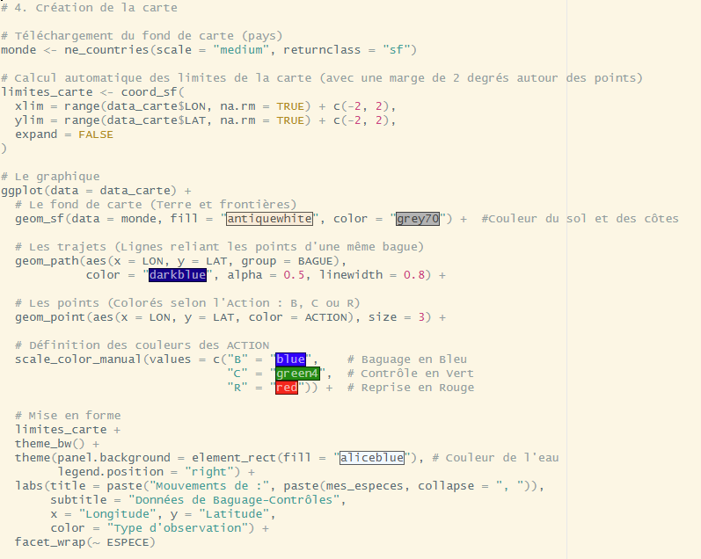
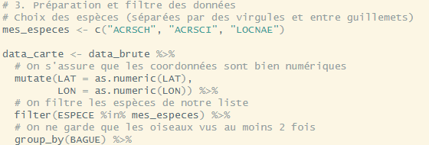
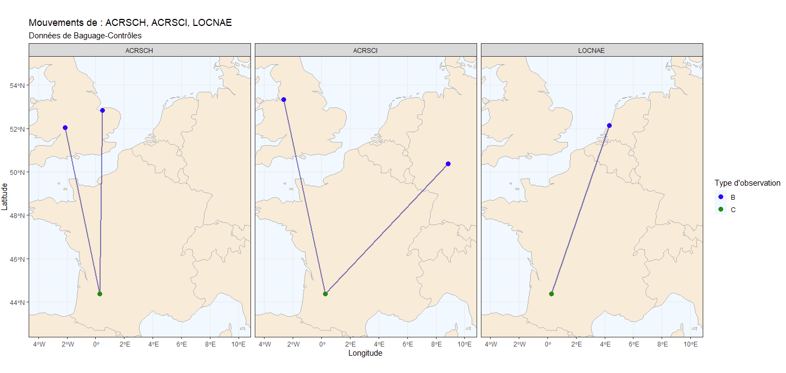
Bonus : plusieurs espèces?
Modifier les lignes soulignées

